Slide 1
Seminář z klasické ruské literatury 2
RJ2BP_KLS2
Tomáš Popelka (391750)

Slide 2
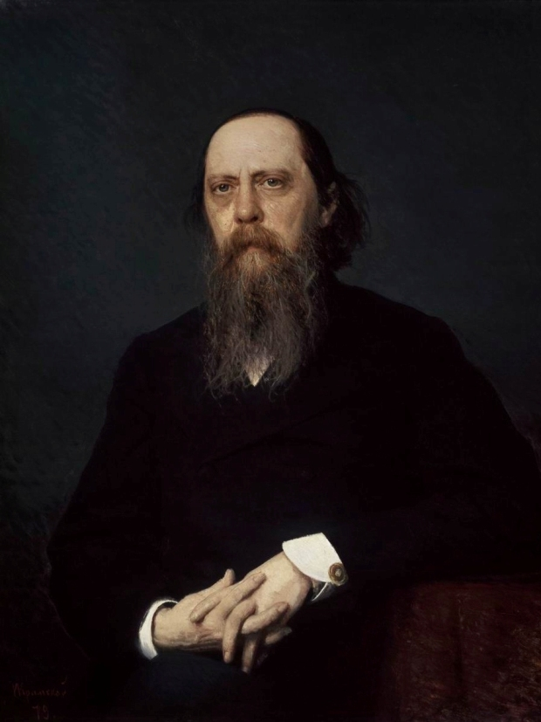
Михаи́л Евгра́фович Салтыко́в-Щедри́н (1826-1889)

Slide 3
Биография
Он родился в старинной дворянской семье.
Хорошее домашнее образование.
10 лет – Московский дворянский институт (Царскосельский лицей)
Влияние Герцена, Белинского и Гоголя
1844 – чиновник в канцелярии Военного министерства в СП
("...Везде долг, везде принуждение, везде скука и ложь... ")
Повести „Противоречия“ и „Запутанное дело“ – Вятка (8 лет)
Должность советника, наблюдение чиновного мира и кретьянской жизни

Slide 4
Биография
В 1855 г. (смерть Николая I.) –Петербург
Он женился на дочери вятского вице-губернатора
Чиновник в Министерстве иностранных дел, потом вице-губернатор в Рязани.
1862 – Современник
1864 – государственная служба
Последние годы – Сказки, Мелочи жизни

Slide 5
Премудрый пискарь
Впервые опубликована в сентябре 1883 (газета „Общее дело“)
«Смотри, сынок, - говорил старый пискарь, умирая, - коли хочешь жизнью жуировать, так гляди в оба!»
Этой сказкой автор пытался показать жизнь чиновников, которые в своей жизни ничего не сделали, а только сидели у себя в «норе» и боялись того, кто выше их по чину.
Боялись каким-то образом навредить себе, если выйдут за пределы своей «норы». Что, возможно, там найдется какая-то сила, которая может лишить их чина. Жизнь без роскоши, для них все равно. Надо оставаться на одном месте и все будет хорошо.

Slide 6
Премудрый пискарь
Премудрый=очень умный
Ирония
Все считали пискаря глупцом, а он сам считал себя премудрым.
Он не понял смысла жизни. Хотя в конце своей жизни пискарь задумывается о том, чтобы жить как все, не прятаться в своей норе, и как только он собирается с силами, чтобы выплыть из убежища, он снова начинает дрожать.

Slide 7
Премудрый пискарь
Автор сатирически показывает жизнь пискаря, в сказке присутствует гипербола: "Жалованья не получает и прислуги не держит, в карты не играет, вина не пьет, табаку не курит, за красными девушками не гоняется..."

Slide 8
Дикий Помещик
Впервые была опубликована в 1869 году.
Главной идеей сказки стало то, что помещик без крестьян жить не может. Он не умеет работать. Он становится грязным и дикий зверем.
Помещик жалуется Богу: «…очень уж много развелось в нашем царстве мужика!», не понимая, что полностью зависит от него.
Писатель говорит о помещичьей глупости и пеобразованности: "был тот помещик глупый, читал газету "Весть"и тело имел мягкое, белое и рассыпчатое".
Говорит о бесправном положении крестьянства в царской России

Slide 9
Дикий помещик
После того, как его бросили все крестьяне, помещик даже ни разу не умывался: "Да я уж и то сколько дней немытый хожу! ".
Нарушилась жизнь без крестьян и в самом уезде. Нормальная жизнь наступает в уезде только тогда, когда в него возвращаются мужики.
Этим произведением Салтыков-Щедрин обращается ко всем господам в России. Он считает, что все похожи на этого помещика.

Slide 10
Эзопов язык
Это выражение происходит от имени баснописца Древней Греции Эзопа, который был рабом и не мог говорить о том, что происходит вокруг него. Поэтому обращается к языку аллегорий.
Этим языком пользовался Салтыков-Щедрин, который страдал от цензурных запретов.

Slide 11
Спасибо за внимание!

Slide 12
Источники
http://dic.academic.ru/dic.nsf/dic_wingwords/3087
http://www.kostyor.ru/biography/?n=109
http://az.lib.ru/s/saltykow_m_e/text_0450.shtml
http://rvb.ru/saltykov-shchedrin/01text/vol_16_1/01text/0485.htm

